Slide 1
Aider les élèves de maternelle à se laver les mains

Slide 2
Vidéo de lancement

Slide 3
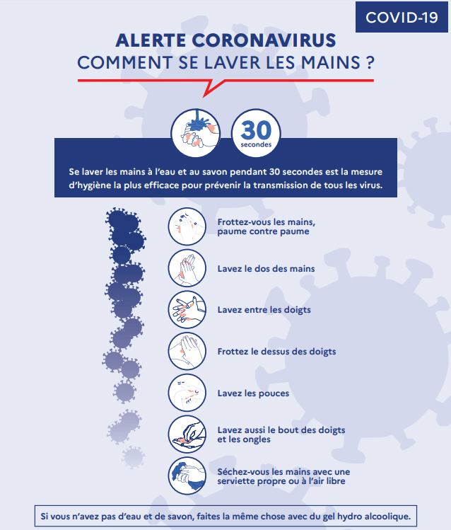
Les préconisations

Slide 4
Respectez-vous ces préconisations à chaque lavage de mains ?

Slide 5
Pensez-vous que des élèves de maternelle peuvent respecter naturellement ce protocole ?
Comment les aider ?

